Slide 1
Η ιστορική εξέλιξη του ηλεκτρονικού υπολογιστή
Κωνσταντίνα Μάλλ.
ΣΤ΄ τάξη

Slide 2
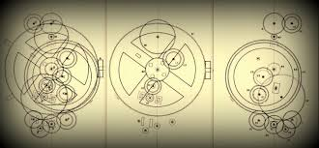
Ο Μηχανισμός των Αντικυθήρων, 150 με 100 π.X
Είναι συσκευή αστρονομικών υπολογισμών που χαρακτηρίζεται παγκόσμια ως ο «Αρχαιότερος Υπολογιστής». Κατασκευάστηκε γύρω στο 87 π.Χ. στη Ρόδο και διέθετε 32 οδοντωτά γρανάζια. Κατά τη μεταφορά του στη Ρώμη το πλοίο που τον μετέφερε βυθίστηκε κοντά στα Αντικύθηρα και ανακαλύφθηκε γύρω στα 1900 από ομάδα σφουγγαράδων. Σήμερα βρίσκεται στο Εθνικό Αρχαιολογικό Μουσείο.

Slide 3
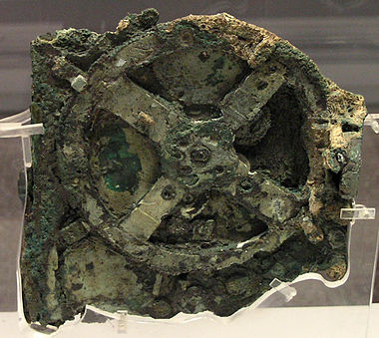
Οι διαστάσεις του είναι 16 x 32 x 9 cm. Αποτελούνταν από ένα κέλυφος με ενδεικτικούς πίνακες στην εξωτερική του όψη και ένα πολυσύνθετο μηχανισμό 32 τροχών στο εσωτερικό του. Ο πίνακας έδειχνε την ετήσια κίνηση του ήλιου στο ζωδιακό κύκλο καθώς και τις ανατολές και τις δύσεις των λαμπρών άστρων και αστερισμών κατά τη διάρκεια του έτους.

Slide 4
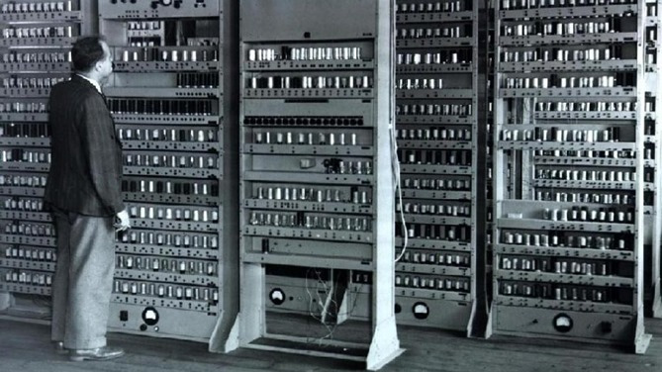
Η Καθολική Μηχανή Turing, 1936
Η πρώτη έκδοση της «Αυτόματης Υπολογιστικής Μηχανής» του Άλαν Τούρινγκ, ήταν ο πιο γρήγορος υπολογιστής στον κόσμο.

Slide 5
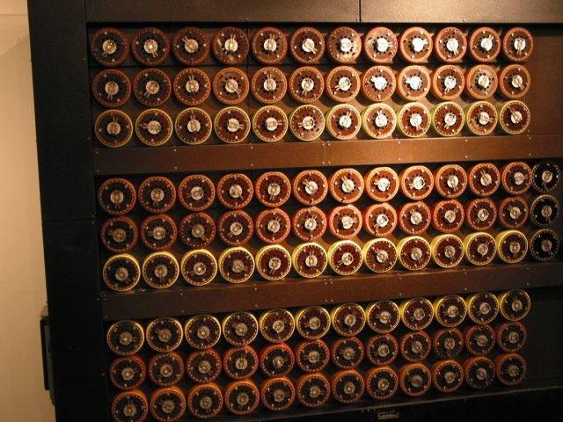
Ο Τούρινγκ έσπασε τους κώδικες της κρυπτογραφικής μηχανής «Αίνιγμα», που χρησιμοποιούσαν οι Ναζί για τις επικοινωνίες τους μέσω των γερμανικών υποβρυχίων στο βόρειο Ατλαντικό.

Slide 6
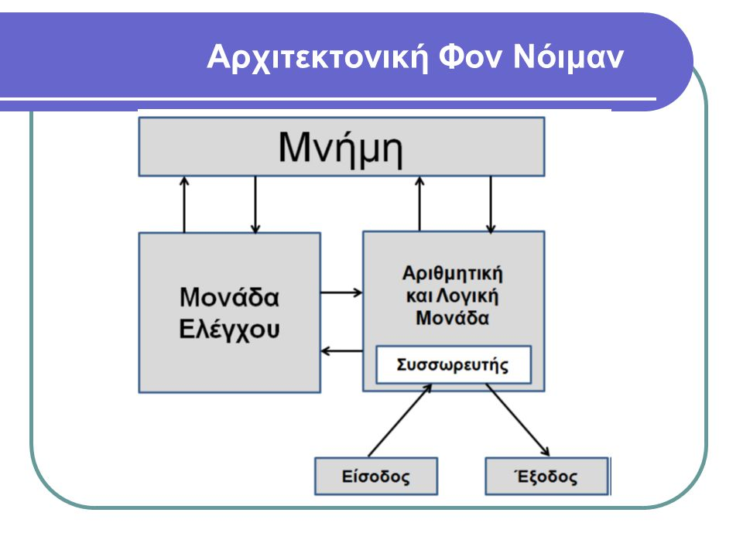
Αρχιτεκτονική φον Νόιμαν
Οι σύγχρονοι ηλεκτρονικοί υπολογιστές σχεδιάζονται με βάση τις αρχές που διατυπώθηκαν τη δεκαετία του 1940 από τον Τζον φον Νόιμαν στο Ινστιτούτο Προηγμένων Επιστημών στο Πανεπιστήμιο του Πρίνστον.

Slide 7
Μία από τις θεμελιώδεις αρχές, που συνιστούν την αρχιτεκτονική φον Νόιμαν είναι η εξής:
Τα δεδομένα και οι εντολές των εκτελούμενων προγραμμάτων αποθηκεύονται σε μια μοναδική μνήμη εγγραφής-ανάγνωσης.

Slide 8
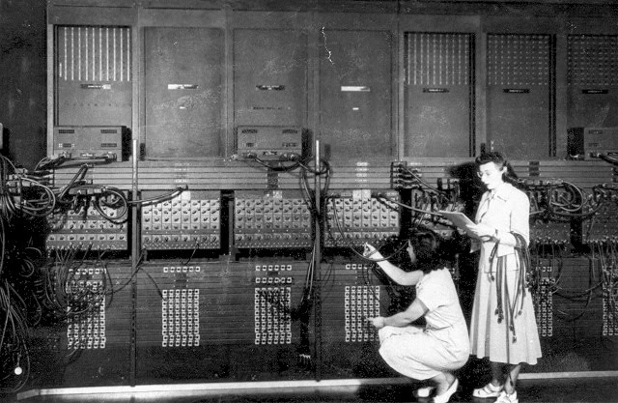
Η 1η Γενιά Υπολογιστών, 1946-1956
Το 1946, δημιουργήθηκε ένα τεράστιο μηχάνημα που αντί για μηχανικά μέρη χρησιμοποιούσε ηλεκτρονικές λυχνίες, κατασκευασμένες από τον Λι Ντε Φορέ (Lee DeForest). Ο πρώτος ηλεκτρονικός υπολογιστής επονομάστηκε ENIAC.

Slide 9
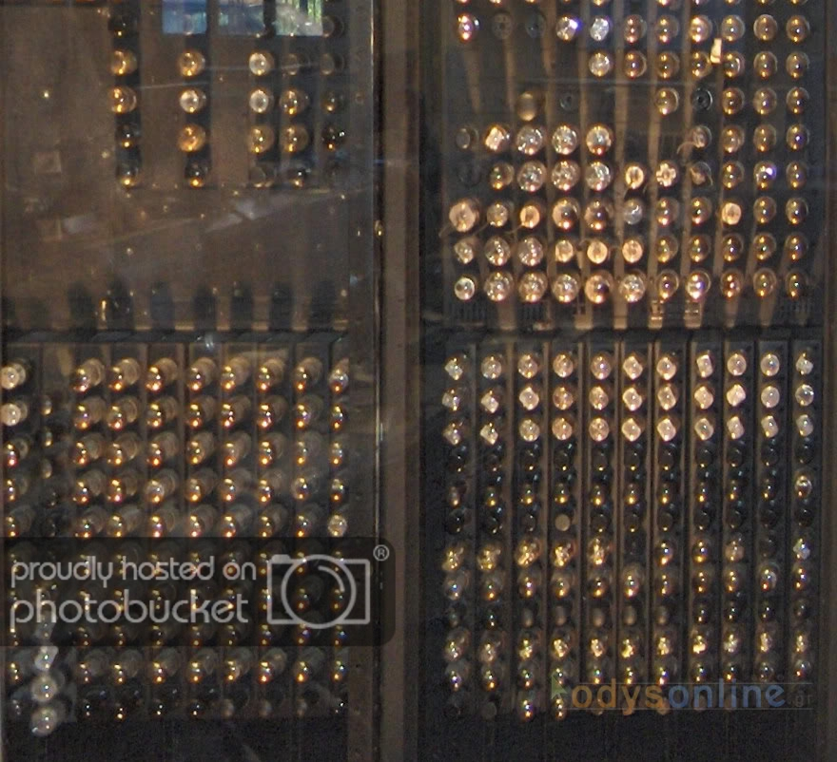
Ήταν τεράστιος σε μέγεθος (καταλάμβανε έναν ολόκληρο όροφο), και έπρεπε να τον ελέγχουν συνεχώς ειδικοί επιστήμονες. Συχνά, επίσης, καίγονταν οι λυχνίες του και έπρεπε να τις αντικαθιστούν.
Ακόμα και ο πιο ταπεινός σημερινός υπολογιστής είναι χιλιάδες φορές καλύτερος από τον ENIAC ως προς τις δυνατότητες. Ήταν, όμως, η πρώτη σοβαρή προσπάθεια δημιουργίας υπολογιστικής μηχανής.

Slide 10
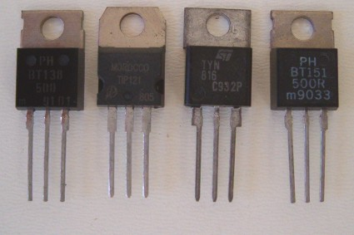
2η Γενιά Υπολογιστών - Το τρανζίτσορ, 1956-1963
Την περίοδο αυτή οι λυχνίες αντικαθίστανται από τρανζίστορς. Οι ηλεκτρονικές αυτές κατασκευές (κρυσταλλοτρίοδοι, όπως τις ονομάζουν οι ηλεκτρονικοί), επιτρέπουν τη δημιουργία μικρότερων και ταχύτερων υπολογιστών. Το 1956 στο Μ.Ι.Τ. κατασκευάστηκε ο πρώτος Ηλεκτρονικός Υπολογιστής που λειτουργούσε με τρανζίστορς, ο ΤΧ-0.

Slide 11
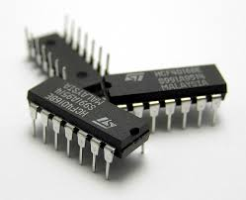
Η 3^{η} γενιά Ηλεκτρονικών Υπολογιστών, 1964 - 1971
Το 1958, ο Τζακ Κίλμπυ Jack Kilby της εταιρείας Texas Instruments κατασκεύασε το πρώτο Ολοκληρωμένο Κύκλωμα συνδυάζοντας τρανζίστορς, πυκνωτές, αντιστάτες και άλλα ηλεκτρονικά εξαρτήματα όλα τοποθετημένα στο ίδιο κομμάτι από πυρίτιο. Το δημιούργημα του Κίλμπυ επέτρεψε στους επιστήμονες να κατασκευάσουν υπολογιστές τόσο μικρούς ώστε να μπορούμε ακόμη και να τους μεταφέρουμε.

Slide 12
Η 4^{η} γενιά Ηλεκτρονικών Υπολογιστών, 1971 - 1990
Η γενιά αυτή χαρακτηρίζεται από πολλές και σημαντικές εξελίξεις.
Κατ' αρχήν από την κατασκευή ολοκληρωμένων κυκλωμάτων LSI (Large Scale Integration) και VLSI(Very Large Scale Integration), κυκλωμάτων δηλαδή που ενσωματώνουν χιλιάδες ηλεκτρονικά στοιχεία σε επιφάνειες της τάξης του 1cm². Οι τεχνολογίες αυτές έχουν οδηγήσει σε μια άνευ προηγουμένου μείωση του όγκου και του κόστους και αύξηση της χωρητικότητας της μνήμης και της ταχύτητας των ηλεκτρονικών υπολογιστών.

Slide 13
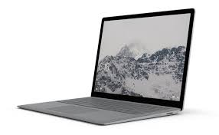
Φορητός Υπολογιστής
Είναι ένας ηλεκτρονικός υπολογιστής μικρού μεγέθους και βάρους με εύκολη μεταφερσιμότητα, που διαθέτει ενεργειακή αυτονομία. Συνήθως ανήκει στους υπολογιστές τέταρτης γενιάς. Ο φορητός υπολογιστής ενσωματώνει πολλές και καινοτόμες τεχνολογίες με προσιτό πλέον κόστος. Μία από αυτές είναι η τεχνολογία οθόνης LED.

Slide 14
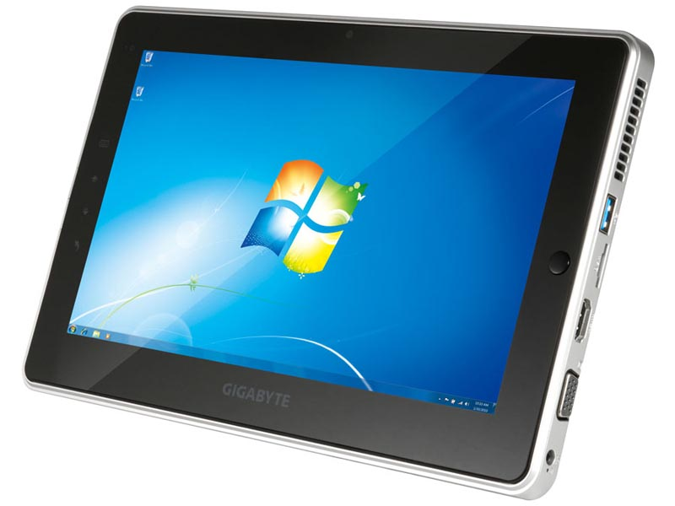
Tablet PC - Apple iPad, 2010
Τα Tablet PC είναι φορητοί υπολογιστές που συνδυάζουν χαρακτηριστικά φορητών υπολογιστών και υπολογιστών χειρός. Είναι πολύ ισχυροί υπολογιστές και διαθέτουν ενσωματωμένη οθόνη. Μπορείτε να γράφετε σημειώσεις ή να ζωγραφίζετε εικόνες στην οθόνη, συνήθως χρησιμοποιώντας μια πένα αντί για ένα στυλό. Επίσης μπορούν να μετατρέπουν χειρόγραφο κείμενο σε πληκτρολογημένο κείμενο. Ορισμένα Tablet PC είναι "ανατρεπόμενα", η οθόνη τους δηλαδή περιστρέφεται και "ξεδιπλώνεται" και από κάτω αποκαλύπτεται το πληκτρολόγιο.

Slide 15
Ο Υπολογιστής του μέλλοντος
Σύμφωνα με τον Στέφαν Γένιχεν, καθηγητή στο Τεχνικό Πανεπιστήμιο του Βερολίνου, ο υπολογιστής του μέλλοντος θα είναι λιλιπούτειος, σχεδόν αόρατος. "Αυτό οφείλεται στο ότι η μνήμη του υπολογιστή θα γίνεται όλο και πιο μεγάλη, όλο και πιο ανθεκτική και ο επεξεργαστής όλο και πιο μικρός και γρήγορος", λέει.
Στον κόσμο του αύριο, τα επί μέρους τμήματα του υπολογιστή θα είναι ενσωματωμένα στο χώρο μας, σε σημεία που περνάμε την καθημερινότητά μας. "Νομίζω ότι θα υπάρχουν συσκευές γύρω μας που θα μας συνοδεύουν και θα είναι τόσο μικρές, που θα τις βάζουμε στην τσέπη μας, ίσως να τις στερεώνουμε στο γυαλιά μας", συμπληρώνει.

Slide 16
ΕΥΧΑΡΙΣΤΩ ΓΙΑ ΤΗΝ ΠΡΟΣΟΧΗ ΣΑΣ

